Slide 1
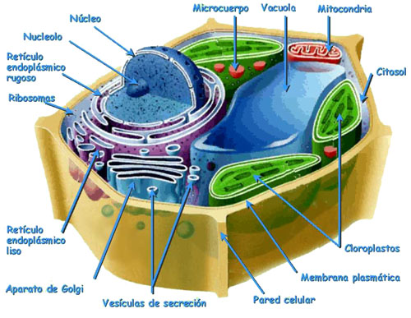
LA CELULA
Conceptos
Teoría celular
Partes de la célula
Diferencias

Slide 2
LA CELULA
Robert Hooke, observó en un pedazo de corcho la pared celular de una célula muerta
Purkinje, utiliza el término PROTOPLASMA para designar el contenido vivo de la célula
Virchow,dijo : Solo pueden aparecer nuevas células por división de las pre-existentes

Slide 3
QUE ES CELULA
Es la unidad fundamental que garantiza la vida de todos los seres
Aquello diminuto que ostenta características de todas las cosas vivas
Toda célula posee un núcleo
EXCEPTO: GLOBULOS ROJOS y MUSCULOS ESTRIADOS

Slide 4
Que ocurre con los seres unicelulares?
La vida de estos seres está concentrada en una sola MEMBRANA PLASMATICA
Estos seres tienen una sola célula
No por aquello, podemos pensar que estos seres sean menos complejos que los demás
Pues ellos aún con una sola célula cumplen con funciones de alta especialización

Slide 5
COMO SON LAS CELULAS EN LAS PLANTAS Y ANIMALES?
Son distintas
Las células varían en forma, tamaño, color y estructuras internas de acuerdo a los diferentes órganos que los conforman

Slide 6
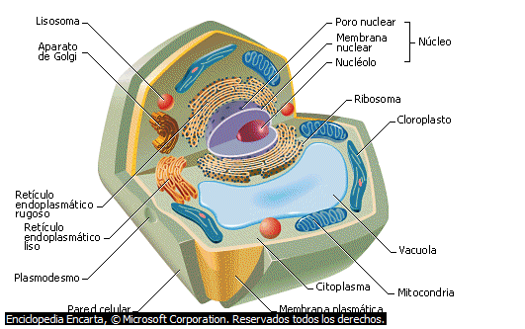
CELULA VEGETAL

Slide 7
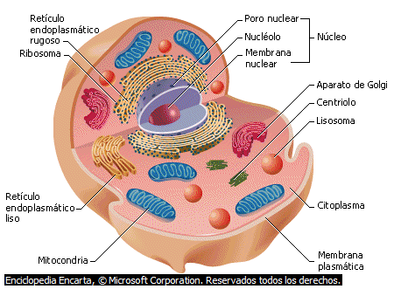
CELULA ANIMAL

Slide 8
PARTES DE LA CELULA
Membrana Plasmática
Núcleo
Mitocondrias
Retículo Endoplasmático Granuloso
Retículo Endóplasmático Liso
Complejo de Golgi

Slide 9
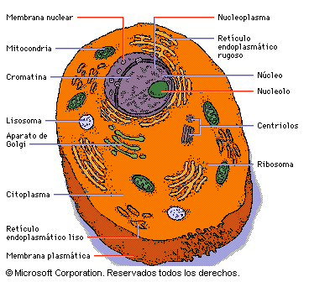

Slide 10
MEMBRANA CELULAR
Intercambio de materiales con el medio
Limita a los demás organelos que realizan funciones específicas
Transporta sustancias que forman estructuras complejas, que facilitan el paso de nutrientes y que relacionan a la célula con el medio circundante.
Los compuestos básicos que forman la membrana son : LIPIDOS, CARBOHIDRATOS Y PROTEINAS.
Los lípidos forman la estructura de la membrana, están representados por los fosfolípidos
Los fosfolípidos le dan a la membrana movimiento constante por la presencia de sus colas

Slide 11
ACCION Y TIPOS DE PROTEINAS
ACCION
Transporte de sustancias
Reconocimiento celular
TIPOS DE PROTEINAS
Filamentosas
Globulares

Slide 12
MENSAJEROS QUIMICOS (proteínas filamentosas)
Comunican una célula con otra
Forman parte de hormonas y neurotransmisores
Identifican a las moléculas que rodean a la célula
Están formados por proteínas filamentosas y carbohidratos (glucoproteínas o glucolípidos)
Gracias a ellos nosotros podemos :sentir, pensar, tomar decisiones, percibir

Slide 13
FUNCION DE LOS MENSAJEROS QUIMICOS
Primeros mensajeros
Superficie la membrana
Reciben señal agente extraño
Primeros mensajeros
Traducen mensaje
Envían señal a las proteínas
Interior de la célula
Segundos mensajeros
ACCIONES
Secreción de compuestos y contracción celular
MONOFOSFATO DE ADENOSINA

Slide 14
PROTEINAS GLOBULARES
Permiten el paso de sustancias
Actúan como catalizadores
Cuando las moléculas son más grandes que las proteínas globulares, ocurre el proceso llamado ENDOCITOSIS, que desarrolla unas cavidades llamadas CAVEOLAS
Por aquí pasa el complejo formado por: PROTEINAS FILAMENTOSAS Y MOLECULAS NUTRIENTES

Slide 15
MOVIMIENTO MOLECULAR
Difusión es el movimiento de moléculas de una zona de mayor concentración a otra de menor C.
La velocidad de difusión depende del tamaño y la temperatura
Toda molécula se mueve en línea recta , este desplazamiento es lento
Cuando la molécula choca contra otra o con las paredes del recipiente, rebota y cambia de dirección
Movimiento browniano es el desplazamiento de partículas

Slide 16
PERMEABILIDAD DE LA MEMBRANA
Permeabilidad.- Cuando la membrana permite el paso de cualquier sustancia
Permeabilidad Diferencial.- Es cuando la membrana deja pasar unas sustancias y no otras
Diálisis.- Es el paso de una sustancia disuelta a través de una membrana que tiene permeabilidad diferencial

Slide 17
PERMEABILIDAD DE LA MEMBRANA
Son casos particulares de la difusión : OSMOSIS , DIALISIS
Osmosis, es la difusión del solvente a través de una membrana semi -permeable
Diálisis, es difusión del soluto a través de una membrana semipermeable

Slide 18
TIPOS DE SOLUCIONES
Solución isotónica o isosmótica , cuando no hay movimiento de moléculas de agua ni dentro ni fuera de la célula
Solución hipertónica, si la concentración de sustancias es mayor en el líquido circundante que en la célula, esto hace que el agua salga de la célula y consecuentemente la célula se contrae
Solución hipotónica, cuando el líquido tiene menos sustancias disueltas que la célula

Slide 19
EL CITOPLASMA
Parte de la célula comprendida entre la membrana y el núcleo
CITOSOL, 30% del peso total, se realizan los procesos de transformación de energía
CITOESQUELETO, le contiene a la célula pues representa un armazón para los organelos, permite la consistencia y forma regular de la célula así como también se encarga del movimiento celular (actina y miosina)

Slide 20
Rfgdhtfdfstfewtjbhkjkklñliiiuytyttttyytttttttttttttttttttttttttttttttttttttttttttttttttttttttttttttttttttttttttttttttttttttttttttttttt
NUCLEO kkkkkkkkkkkkkkkkkkkkkkkkkkkkkkkkkkkkkkkkkkkkkkkkkkkkkkkkkkkkkkkkkkkk
Tiene forma esferoidal u ovalada
Toda célula eucariótica tiene un núcleo y se halla en el centro, otras veces está desplazado
Tiene dos membranas : Una lisa y otra rugosa
La de aspecto rugoso, es debido a la presencia de polisomas que la recubren en la parte externa
Las membranas se encargan del intercambio de sustancias entre el núcleo y el citoplasma a través de los poros
Cada par presentan una estructura en forma de flor con su centro llamado DIAFRAGMA que permite entrada y salida de moléculas
A nivel de esta flor se encuentran unos poros a través de los cuales se realiza la duplicación del ADN y salida de ARN al citoplasma, en donde se realiza la síntesis de proteínas
Dentro del núcleo se halla la cromatina y los nucleosomas
La cromatina, está formada por ADN y proteínas las que forman los nucleosomas
Las proteínas son de varios tipos especialmente las histonas que son:H1,H2A, H2B, H3 y H4

Slide 21
CROMOSOMAS
Proceden de la organización de la molécula de ADN y de las histonas , y su posterior arreglo en forma de finos hilos dentro de la CROMATINA
Los cromosomas pueden observarse al microscopio sólo durante el proceso de reproducción , ya sea mediante mitosis o meiosis.
Cuando la célula no está reproduciéndose, el contenido cromosómico se halla diluído
En la fase reproductiva los cromosomas se presentan como estructuras dobles unidas por el centrómero
Se llama célula diploide , cuando tiene dos series completas de cromosomas
Es célula haploide , cuando tienen la mitad de cromosomas
Cuando el óvulo es fecundado por el espermatozoide, se unen las dos series de cromosomas y se restaura el número diploide
En el ser humano se presentan 22 pares de cromosomas que forman parejas idénticas, mientras que el par 23 conocido como par de HETEROCROMOSOMAS, puede estar formado de una pareja de cromosomas idénticos (XX) en la mujer o puede conformarse por un par desigual (XY)en el hombre

Slide 22
EL NUCLEOLO
Es un cuerpo esférico que se encuentra en el interior del núcleo
Puede ser único o estar acompañado de varios nucleolos
Contiene filamentos de cromatina
Estas estructuras están relacionadas con la síntesis de moléculas de ARN
El nucleolo es la fábrica de producción de los ribosomas
Recientes hallazgos experimentales han develado que el nucleolo tiene otras funciones como:
Procesamiento y tráfico de ciertos ARN mensajeros que requieren de la actividad nucleolar
Como almacén para la retención de proteínas y la consecuente modificación de su participación en sus redes bioquímicas en las que dichas proteínas participan fuera del nucleolo

Slide 23
CENTRIOLOS Y HUSOS
Desempeñan papel importante en la división celular
Tienen la función de formar los husos
Se separan y emigran a los extremos de la célula
De cada centríolo se desplaza un racimo de filamentos radiales llamado ASTER y entre los centríolos que se separan se forma el huso
El huso consta de filamentos de proteínas muy parecidas a las que forman los músculos y son la actina y la miosina
Algunas fibras de los husos se encuentran en los centrómeros y empujan o estiran a los cromosomas durante la mitosis
Algunas células por la presencia de cilios en su superficie tienen una estructura llamada CUERPO BASAL que es muy parecida a un centríolo
El cuerpo basal tiene 9 tubos paralelos y cada cilio tiene 9 filamentos

Slide 24
MITOCONDRIAS
Su tamaño fluctúa entre 0,2 y 5 micras
Tienen forma de filamentos, bastoncitos o esferas
Su número varía por célula
Cada mitocondria tiene dos membranas
La externa es lisa y sirve como límite
La interna aparece plegada
Cada membrana contiene: una capa de fosfolípidos y una capa de proteínas, los pliegues internos llamados CRESTAS contienen enzimas que facilita el transporte de electrones

Slide 25
FUNCIONES DE LAS MITOCONDRIAS
Aquí se realiza la transformación de energía potencial de los alimentos en energía biológicamente útil para las actividades celulares.
Libera energía
Las mitocondrias purificadas in vitro, metabolizan los carbohidratos y los ácidos grasos en presencia de oxígeno , produciendo bióxido de carbono , agua y fosfatos ricos en energía
COMO INFLUYE EL ADN?
Proporciona el código genético en un 10% de la proteína mitocondrial especialmente de los polipéptidos hidrófobos
Mientras que el ADN nuclear proporciona el código genético para el resto de proteínas mitocondriales
QUE OCURRE CON LAS BACTERIAS?
Ellas no poseen mitocondrias, pero si poseen membranas en las que se encuentran las enzimas del sistema transmisor de electrones.

Slide 26
Comportamiento de las mitocondrias
Se mueven
Cambian de tamaño
Cambian de forma
Se fusionan entre sí
Se desdoblan en otras más pequeñas
Se concentran en una parte de la célula donde hay metabolismo más elevado

Slide 27
CLOROPLASTOS
Los plástidos están presentes en casi todas las plantas
QUE SON LOS PLASTIDOS? Son pequeños cuerpos involucrados en la síntesis o almacenamiento de los productos alimenticios, los más importantes son los CLOROPLASTOS, también encontramos a los LEUCOPLASTOS que son responsables del almacenamiento de almidón y los CROMOPLASTOS que dan el color a las flores y a los frutos
Los CLOROPLASTOS, contienen clorofila (color verde a los vegetales) y es de vital importancia en la fotosíntesis para captar la energía solar
Los cloroplastos de plantas superiores tienen forma de discos
Cada célula tiene de 20 a 100 cloroplastos
Dentro de cada cloroplasto hay muchos cuerpos menores llamados granos que contienen clorofila
El material que rodea a cada grano se llama ESTROMA

Slide 28
RETICULO ENDOPLASMATICO
Hay dos tipos:
RETICULO ENDOPLASMATICO GRANULOSO
RETICULO ENDOPLASMATICO LISO
En el retículo endoplasmático granuloso se hallan involucrados muchos ribosomas que son partículas de RIBONUCLEOPROTEINAS sobre las cuales se sintetizan las proteínas
Estas membranas dividen al citoplasma en varios compartimentos en los que se producen reacciones enzimáticas
En el retículo endoplasmático liso se encuentran solamente membranas
El R. E. puede expandirse formando sacos aplanados llamados CISTERNAS
El R. E. Actúa como sistema de transporte de substratos y productos por el citoplasma al exterior de la célula

Slide 29
RETICULO ENDOPLASMATICO
El citoplasma que se encuentra dentro de la membrana plasmática pero fuera del núcleo observado en el microscopio se halla conformado por una infinidad de gotitas, vacuolas, gránulos y estructuras en forma de bastón.
También se observa un laberinto de membranas y espacios .
Estas membranas presentan la forma de fideos que técnicamente se los llama como RETICULO ENDOPLASMATICO
Ocupa casi toda la célula, el resto está ocupado por mitocondrias, aparato de golgi , centríolos y plástidos

Slide 30
COMPLEJO DE GOLGI
Está presente en casi todas las células
Excepto en los espermatozoides maduros y en los glóbulos rojos
Está situado cerca del núcleo
Se cree que sirve como lugar de almacenamiento temporal de proteínas y otros compuestos sintetizados en el retículo endoplasmático
En las células vegetales, secreta la CELULOSA
Microscópicamente se dice que consta de haces paralelos de membranas sin gránulos que pueden estar distendidos formando pequeñas vesículas o vacuolas llenas de productos celulares

Slide 31
LISOSOMAS
Se hallan en células animales
Parecidos a las mitocondrias aunque son menos densos
En su membrana alberga enzimas capaces de hidrolizar los constituyentes macromoleculares de la célula
Si se rompe esta membrana lisosómica, se liberan estas enzimas provocando la muerte de la célula

Slide 32
LOS MICROSOMAS
Estos organelos fueron descubiertos en la década de los cincuenta ,en las células del hígado y riñón de la rata
Posteriormente fueron observados en células animales y vegetales
Son de forma esférica, miden de 0,5 a 1 micra de diámetro
Hay varios tipos: peroxisomas, glioxisomas, hidrogenosomas y glicosomas

Slide 33
Peroxisomas
Es el tipo más común en las células
Tienen forma de vesículas que contienen oxidasas y catalasas, enzimas que tienen la función de desintoxicar a las células
Se encuentran solamente en las células eucariotas
Actualmente los científicos postulan que estos organelos actúan contra todos los efectos tóxicos a los que se expone una célula que mantiene un metabolismo aerobio y produce accidentalmente oxígeno, este elemento reacciona con el ADN produciendo el envejecimiento celular que puede desembocar en tumores y cáncer

Slide 34
Los glioxisomas
Contiene cierto tipo de enzimas
Permite la conversión de grasas en carbohidratos durante la germinación de las semillas
Este proceso es la base para que las plantas puedan germinar, crecer o reproducirse

Slide 35
Los hidrogenosomas
Es un orgánulo limitado por membranas dobles
Se halla en algunas bacterias y hongos
Se cree que tuvo su origen en las mitocondrias por la pérdida concomitante de características mitocondriales básicas
Los hidrogenosomas más estudiados son los de los parásitos transmitidos sexualmente, ejemplo tricomonas

Slide 36
Los glicosomas
Dentro de estos microsomas se han encontrado sistemas enzimáticos parecidos a la fermentación
Se observan en microorganismos parásitos
Estos parásitos son causantes de enfermedades importantes como el mal del sueño

Slide 37
Vacuolas
Son parecidas a las burbujas
Contienen líquido acuoso
Están rodeadas de una membrana vacuolar
Se hallan en las células vegetales y en las de los animales inferiores
Todos los protozoarios tienen vacuolas alimenticias
También tienen vacuolas contráctiles que bombean fuera de la célula el exceso de agua

Slide 38
DIFERENCIAS ENTRE CELULA EUCARIOTICA Y PROCARIOTICA
PROCARIOTICA
Son pequeñas(miden 5 micrometros de largo)
Estructura interna simple
Rodedas por una pared celular relativamente dura
El movimiento de materiales es regulado por la membrana plasmática que se halla al interior de la pared celular
El citoplasma es relativamente homogéneo
El ADN está enrollado a la membrana plasmática
El ADN está concentrado en el nucleoide
EUCARIOTICA
Son más grandes (miden más de 10 micrómetros)
Contienen gran variedad de organelos
Se divide en el núcleo y el citoplasma
Contienen los siguientes organelos: núcleo, retículo endoplasmático, aparato de golgi, vesículas, mitocondrias
A pesar de todo las células eucarióticas no se parecen entre sí
La estructura varía cuando se trata de células animales y vegetales

